Slide 1
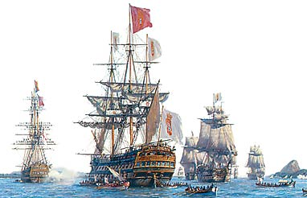
II CICLO DE PALESTRAS: OS MESTRES DA
NARRATIVA HISTÓRICA BRASILEIRA
Raquel Yee
Doutoranda em Literatura (UFSC)

Slide 2
II CICLO DE PALESTRAS: OS MESTRES DA
NARRATIVA HISTÓRICA BRASILEIRA
http://www.joaofeliciodossantos.com.br/home.html

Slide 3
II CICLO DE PALESTRAS: OS MESTRES DA
NARRATIVA HISTÓRICA BRASILEIRA
Romances
O Pântano Também Reflete Estrelas (1949)
João Abade (1958)
Major Calabar (1960)
Ganga-Zumba (1962)
Cristo de lama (1964)
Carlota Joaquina, a Rainha Devassa (1968)
Ataíde, azul e vermelho (1969)
Os Trilhos (1976)
Xica da Silva (1976)
A Guerrilheira (1979)
Benedita Torreão da Sangria Desatada (1983)
Margueira Amarga (1985)

Slide 4
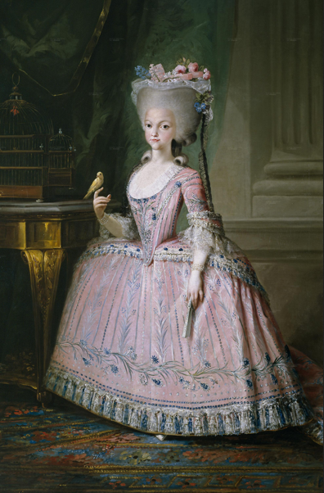
II CICLO DE PALESTRAS: OS MESTRES DA
NARRATIVA HISTÓRICA BRASILEIRA
Infanta Carlota Joaquina, de Mariano
Salvador Maella (1739–1819)

Slide 5
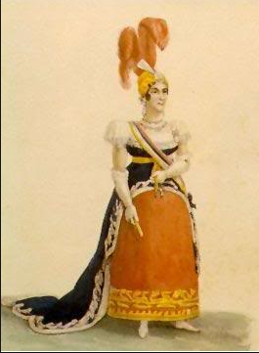
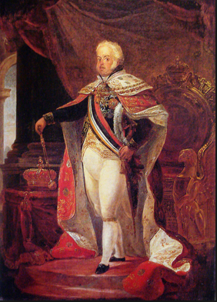
II CICLO DE PALESTRAS: OS MESTRES DA
NARRATIVA HISTÓRICA BRASILEIRA
Jean Baptiste Debret (1834-1839)

Slide 6
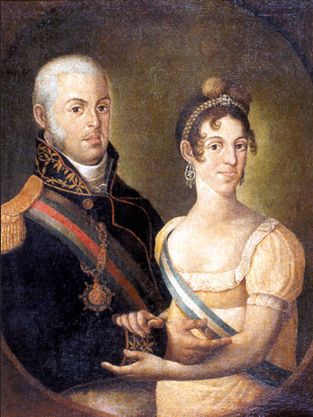
II CICLO DE PALESTRAS: OS MESTRES DA
NARRATIVA HISTÓRICA BRASILEIRA
Manuel Dias de Oliveira (1764-1837)

Slide 7
II CICLO DE PALESTRAS: OS MESTRES DA
NARRATIVA HISTÓRICA BRASILEIRA
Dom João VI - (Lisboa- 1767/1826) Filho segundo da rainha D. Maria I e de D. Pedro III. Em 1788, foi declarado herdeiro do trono, por ter falecido seu irmão, o príncipe D. José. Tendo enlouquecido a rainha, teve de assumir a regência do reino (01 /02/ 1792).
Carlota Joaquina de Bourbon - (Espanha 1775/1830) Filha de Carlos IV e D. Maria Luísa de Parma. Com apenas dez anos, casou-se por procuração com o D. João, em um acordo de aliança entre os dois países.

Slide 8
II CICLO DE PALESTRAS: OS MESTRES DA
NARRATIVA HISTÓRICA BRASILEIRA
Portada
Carlota Joaquina , a rainha devassa
Bahia
“A Casca – Grossa”
Rio
“Era no tempo do rei…"

Slide 9
II CICLO DE PALESTRAS: OS MESTRES DA
NARRATIVA HISTÓRICA BRASILEIRA
Portada
“Um gesto discutível”. (p.7)
“Uma infinidade de cortesões parasitas e aventureiros acompanhou a família real num dos exôdos mais grotescos da história”. (p.7)
“(…) embora absoluto até por hereditariedade, não deixou de ser um governante hábil, progressista e democrata”.
(p.7)

Slide 10
II CICLO DE PALESTRAS: OS MESTRES DA
NARRATIVA HISTÓRICA BRASILEIRA
“Inteligente e culta (...), imiscuindo-se sempre nos negócios do reino, perturbando por gosto e por cálculo o trabalho dos sucessivos gabinetes (...) corajosa e sagaz; de uma infidelidade só comparável à própria fecundidade; injusta, feia e pouquíssimo asseada; voluntariosa; destituída de escrúpulos e sutilezas;” (...) (p.9)

Slide 11
II CICLO DE PALESTRAS: OS MESTRES DA
NARRATIVA HISTÓRICA BRASILEIRA
Carlota Joaquina , a rainha devassa
“Fêmea dos sete cios” p.38
“A mulher (desavergonhada! – dom João classificava por dentro de suas memórias) pretendeu até auxílio dos pais, já então reis da Espanha. Teria- o matado se necessário aos seus planos torpes. Envenenado, certamente, como havia de mandar envenenar o conde da Casa Verde….” p.39

Slide 12
II CICLO DE PALESTRAS: OS MESTRES DA
NARRATIVA HISTÓRICA BRASILEIRA
“Das naus, dos enjoos, dos mil cheiros...” p.33
“(...) um pequeno mundo à parte, desolado e roto”. p.33
Das titulações concedidas em troca de apoio político e para obter recursos.

Slide 13
II CICLO DE PALESTRAS: OS MESTRES DA
NARRATIVA HISTÓRICA BRASILEIRA
Bahia “A Casca – Grossa”
Salvador ( 22/01/1808)
“Estamos na Bahia...Como terra de macacos, não me parece de todo má. É bonita…mas, como o melhor da festa é esperar por ela, vamos a ver este exílio mais de perto”. p.74

Slide 14
II CICLO DE PALESTRAS: OS MESTRES DA
NARRATIVA HISTÓRICA BRASILEIRA
Foram 34 dias que envolveram decisões econômicas fundamentais; (abertura dos portos às nações amigas de Portugal);

Slide 15
II CICLO DE PALESTRAS: OS MESTRES DA
NARRATIVA HISTÓRICA BRASILEIRA
“A verdade é que nada pode estancar a vontade de um povo, principalmente quando esse povo é dócil de ser manejado por ignorância, com promessas improvisadas ou a chicote” p.107

Slide 16
II CICLO DE PALESTRAS: OS MESTRES DA
NARRATIVA HISTÓRICA BRASILEIRA
“Por que fugimos ao francês? (...)
Fujamos à Bahia também.” p. 110
“Dom João era mestre em ganhar tempo”... “deixar que o inimigo se canse nos entusiasmos”. p.111

Slide 17
II CICLO DE PALESTRAS: OS MESTRES DA
NARRATIVA HISTÓRICA BRASILEIRA
Rio
“Era no tempo do rei…”
Rio de Janeiro (08/03/1808)
Ocupações – moradias para o P.R ;
Impostos e novas taxas para arcar com os
gastos da corte e do aparato burocrático;
Fundação do Banco do Brasil, da Real Junta de Coméricio, da Escola Real de Ciências, Artes e Ofícios, da Imprensa Régia (Prelo) etc.

Slide 18
II CICLO DE PALESTRAS: OS MESTRES DA
NARRATIVA HISTÓRICA BRASILEIRA
“- Como pode um negro se tornar tão rico? Isso só mesmo no Brasil…” p.162

Slide 19
II CICLO DE PALESTRAS: OS MESTRES DA
NARRATIVA HISTÓRICA BRASILEIRA
Insaciáveis paixões:
Acentua-se o projeto de Carlota para ser a Rainha da América (Carlotismo)/ Financiar a questão do prata;
Destaca-se seu lado devassa, dos desejos sexuais (Secretário Presas, Filisbino e Almirante Inglês Sidney Smith).

Slide 20
II CICLO DE PALESTRAS: OS MESTRES DA
NARRATIVA HISTÓRICA BRASILEIRA
“- Mal vai o barco, padre! Assim, antes que me confesse, teremos de esperar mais de noventa anos. Como prepar o espírito de um século inteiro. Sabe frei, eu sou o espírito do século XIX”. (…)p.162
“Fingindo fazer uma oração, pensava realmente (…) em Montividéu…nas terras do norte…no Peru…” p.151

Slide 21
II CICLO DE PALESTRAS: OS MESTRES DA
NARRATIVA HISTÓRICA BRASILEIRA
Pesrsonagens
Carlota Joaquina
José Presas (secretário)
Sir Sidney Smith (almirante)
D. João VI
Lobato
(Visconde de Vila Nova de Magé)
José da Silva Lisboa
(economista/ Visconde de Cairu)
Rodrigo de Souza
Coutinho (Conde Linhares)
Membros da família real, Xica da Silva, Chalaça, entre outros.

Slide 22
II CICLO DE PALESTRAS: OS MESTRES DA
NARRATIVA HISTÓRICA BRASILEIRA
Constituição (juramento prévio);
A família real regressa a Portugal;
D. Pedro assume a regência.

Slide 23
II CICLO DE PALESTRAS: OS MESTRES DA
NARRATIVA HISTÓRICA BRASILEIRA
Carlota Joaquina debruçou-se na armadura fria do sereno pegajoso da noite no mar e entreteve-se acompanhando com os olhos sempre vivos o vôo muito sereno das últimas gaivotas.
Respirou exaltamentos de gozo pelo dia já claro, no efêmero bonito entre -chuvas.
- É que a ventura também brilha mais entre o improviso e o desequilíbrio; medra melhor no meio do que é falso e do que é inseguro...Mil vezes preferível a instabilidade da luta do que o resguardo da paz! A felicidade sabe melhor na incerteza e na expectativa do antes-do-que-há-de acontecer...Antes da luta. Do amor. Como nas ardências do antefim de um coito!
Os saciados são estáveis como a verdade das coisas infinitamente cheias de tédio. Segurança é um inexpressivo sinônimo de saciedade. Alguém , saciado, é realmente tranquilo. Mas é inerte. (p.427)

Slide 24
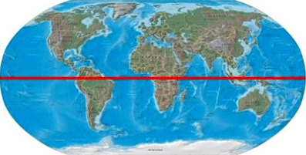
II CICLO DE PALESTRAS: OS MESTRES DA
NARRATIVA HISTÓRICA BRASILEIRA
Virtude e vício: “Não existe pecado abaixo da linha do equador”

Slide 25
II CICLO DE PALESTRAS: OS MESTRES DA
NARRATIVA HISTÓRICA BRASILEIRA
Problematiza a relação do brasileiro com o estrangeiro;
A submissão cultural e intelectual.
Não existe pecado do lado de baixo do equador
Vamos fazer um pecado rasgado, suado, a todo vapor
Me deixa ser teu escracho, capacho, teu cacho
Um riacho de amor
Quando é lição de esculacho, olha aí, sai de baixo
Que eu sou professor
(...)
Chico Buarque e Ruy Guerra

Slide 26
II CICLO DE PALESTRAS: OS MESTRES DA
NARRATIVA HISTÓRICA BRASILEIRA
Carnavalização e paródia

Slide 27
II CICLO DE PALESTRAS: OS MESTRES DA
NARRATIVA HISTÓRICA BRASILEIRA
Representação carnavalesca do corpo;
Imagens deformadas e exageradas;
Corpo em processo;
Morte e rejuvenescimento (atos de comer, defecar, urinar, copular, etc)
A relativização da verdade e do poder dominantes .

Slide 28
II CICLO DE PALESTRAS: OS MESTRES DA
NARRATIVA HISTÓRICA BRASILEIRA
“Urjo por homens” p. 210
“Com que se parece os mexilhões cozidos?” p.70
“(…) despertado pelo ruído gostoso da chuva…pela voz de fruição da mulher, dum rouco esquisito e atraente, voz sempre ejaculada como num orgasmo” p. 113
“As noites no Brasil tem uma vagina em cada estrela” p.197

Slide 29
II CICLO DE PALESTRAS: OS MESTRES DA
NARRATIVA HISTÓRICA BRASILEIRA
Literatura e história: por onde passam as fronteiras?

Slide 30
II CICLO DE PALESTRAS: OS MESTRES DA
NARRATIVA HISTÓRICA BRASILEIRA
“Foi no dia 2 de março de 1812, segundo os cronistas da época que não deixam ninguem mentir”. p.320
“Promenorizadas notícias… (cronistas “coevos” como gostam de dizer os homens que contam a história)”.

Slide 31
HISTÓRIA E MEMÓRIA
II CICLO DE PALESTRAS: OS MESTRES DA
NARRATIVA HISTÓRICA BRASILEIRA
História: “compromisso com a verdade”
Literatura: descompromisso com a "verdade”

Slide 32
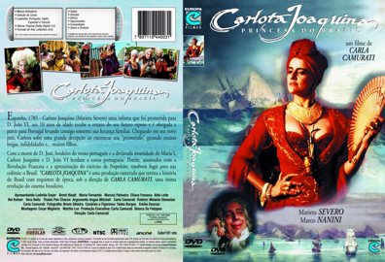
II CICLO DE PALESTRAS: OS MESTRES DA
NARRATIVA HISTÓRICA BRASILEIRA

Slide 33
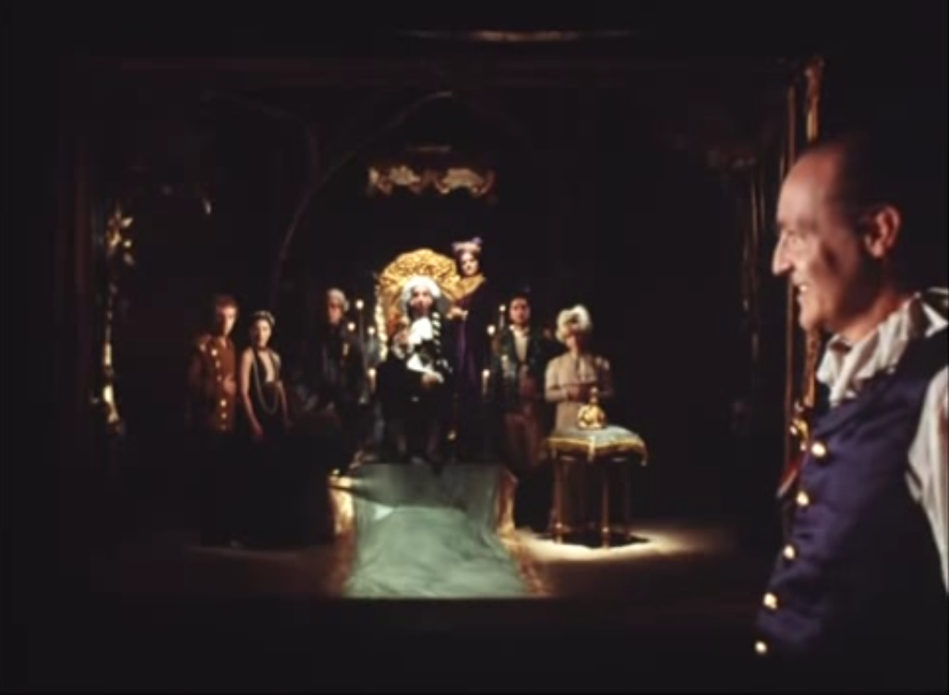
II CICLO DE PALESTRAS: OS MESTRES DA
NARRATIVA HISTÓRICA BRASILEIRA
Cena Debret 1:20

Slide 34
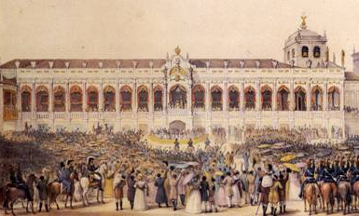
II CICLO DE PALESTRAS: OS MESTRES DA
NARRATIVA HISTÓRICA BRASILEIRA
Vista do Largo do palácio no dia da Aclamação de Dom João VI. Jean Baptiste Debret (1834-1839)
“O problema que Debret não é Velásquez”

Slide 35
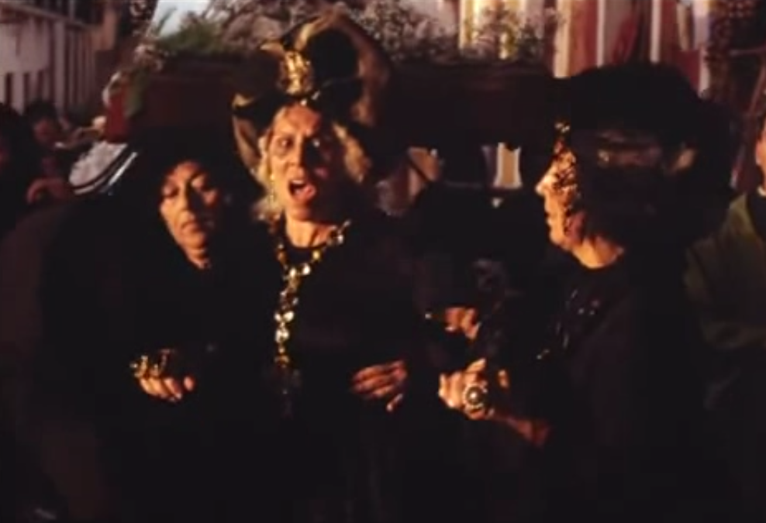
II CICLO DE PALESTRAS: OS MESTRES DA
NARRATIVA HISTÓRICA BRASILEIRA
Cena D. Maria I 1:12

Slide 36
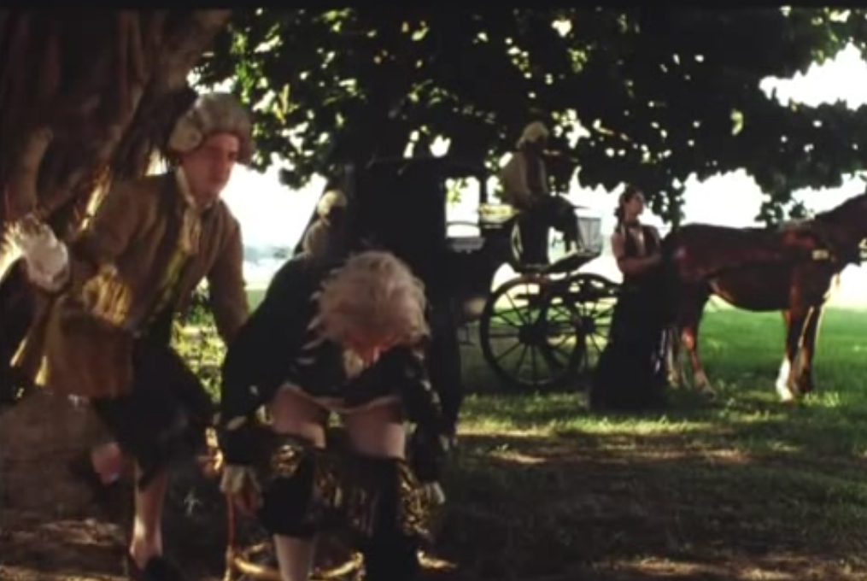
II CICLO DE PALESTRAS: OS MESTRES DA
NARRATIVA HISTÓRICA BRASILEIRA
Cena D. João 1:15

Slide 37
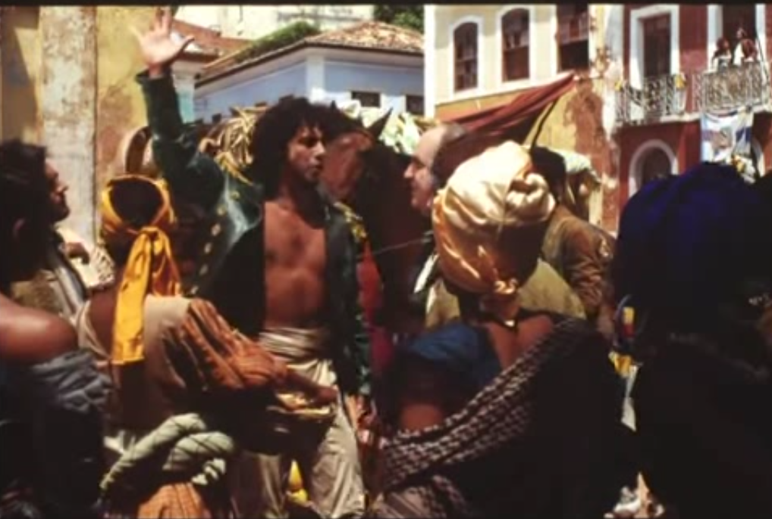
II CICLO DE PALESTRAS: OS MESTRES DA
NARRATIVA HISTÓRICA BRASILEIRA
Cena D. Pedro I 1:21

Slide 38
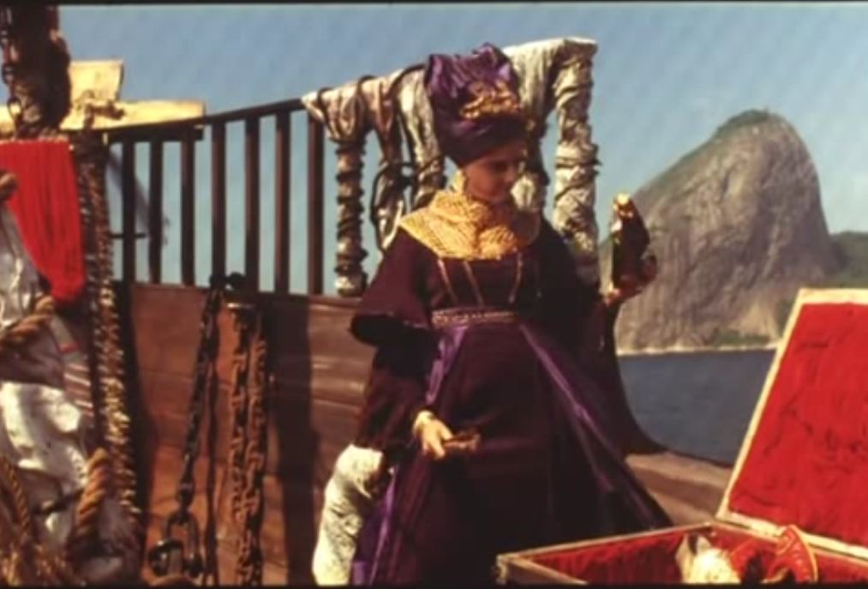
II CICLO DE PALESTRAS: OS MESTRES DA
NARRATIVA HISTÓRICA BRASILEIRA
“Do passado não quero nem mais a poeira” Cena 1:33

Slide 39
II CICLO DE PALESTRAS: OS MESTRES DA
NARRATIVA HISTÓRICA BRASILEIRA
“Quem sabe , Yolanda. O problema com a história é que quanto mais se lê, menos se sabe. Cada um tem uma visão diferente sobre o mesmo fato. Quem sabe?”

Slide 40
II CICLO DE PALESTRAS: OS MESTRES DA
NARRATIVA HISTÓRICA BRASILEIRA
“Os historiadores ocupam-se de eventos que podem ser atribuídos a situações específicas de tempo e espaço, eventos que são (ou foram) em princípio observáveis ou perceptíveis, ao passo que os escritores imaginativos – poetas, romancistas, dramaturgos – se ocupam tanto desses tipos de eventos quanto dos imaginados, hipotéticos ou inventados” .
(HAYDEN WHITE. Trópicos do discurso, p. 137).

Slide 41
II CICLO DE PALESTRAS: OS MESTRES DA
NARRATIVA HISTÓRICA BRASILEIRA
Reflexões finais

Slide 42
II CICLO DE PALESTRAS: OS MESTRES DA
NARRATIVA HISTÓRICA BRASILEIRA
À primeira vista, as coisas são simples, a partilha do domínio é bem estabelecida: há, de um lado, o conhecimento dos fatos históricos “tal qual eles tiveram lugar” e, de outro, as obras da imaginação, que podem em algumas ocasiões se transportarem ao passado, mas cujo papel é de agradar, não de instruir.

Slide 43
II CICLO DE PALESTRAS: OS MESTRES DA
NARRATIVA HISTÓRICA BRASILEIRA
A linha de demarcação, entre Literatura e História, é menos nítida do que parece.
Assim como alguns escritores recorrem à história para dar aos acontecimentos ou aos personagens uma vida mais “verdadeira” que aquela que encontrariam sob a ótica do historiador de ofício, alguns historiadores com aspirações literárias, ao se defrontarem com os limites de suas fontes, recorrem às vias da sugestão poética para completar estas lacunas.

Slide 44
II CICLO DE PALESTRAS: OS MESTRES DA
NARRATIVA HISTÓRICA BRASILEIRA
Estamos em um desses movimentos de redefinição em que as referências vacilam, em que as linhas se deslocam, os modos de expressão se transformam.
A ficção se ampara dos fatos; a ciência dos fatos se interroga sobre as relações com a ficção, quando ela não é tentada a experimentar seus procedimentos. (DUARTE; YEE, 2012)

Slide 45
II CICLO DE PALESTRAS: OS MESTRES DA
NARRATIVA HISTÓRICA BRASILEIRA
Carlota Joaquina saiu derrotada e as insaciáveis paixões ao longo da narrativa revelam sua maneira de enfrentar as disputas políticas em um cenário monárquico enfraquecido pelos ventos de um pensamento republicano.
Revela também a necessidade de dessacralização da realeza, dos valores patriarcais e morais.

Slide 46
II CICLO DE PALESTRAS: OS MESTRES DA
NARRATIVA HISTÓRICA BRASILEIRA
"Carlota Joaquina rompeu com os padrões de sua época. Tinha convicção de suas ideias e, para fazer valer suas vontades, desafiou homens importantes numa sociedade completamente machista. Sua indepedência, somada à ideologia liberal que construiu a historiografia dos séculos XVIII e XIX, rendeu-lhe a pecha de depravada, megera e ambiciosa".
(Francisca L. Nogueira de Azevedo.Cartas inéditas de Carlota Joaquina. 2a ed. Rio de Janeiro: Casa da Palavra, 2008.)

Slide 47
II CICLO DE PALESTRAS: OS MESTRES DA
NARRATIVA HISTÓRICA BRASILEIRA
Referências
AZEVEDO, Francisca L. Nogueira de. Cartas inéditas de Carlota Joaquina. 2a ed. Rio de Janeiro: Casa da Palavra, 2008
BAKHTIN, M. M. Problemas da Poética de Dostoiévski. Trad. Paulo Bezerra. 1ª. ed. Rio de Janeiro: Forense Universitária, 1981.
BAKHTIN, M. A cultura popular na Idade Média e no Renascimento: o contexto de François Rabelais. Trad. Yara Frateschi Vieira. São Paulo: HUCITEC, 1987.
CHATIER, Roger. Debate Literatura e História. Disponível em:.http://www.revistatopoi.org/numeros_anteriores/Topoi01/01_debate01.pdf Acesso 10 de nov. de 2014.
HUTCHEON, Linda. Uma teoria da paródia. Trad. Tereza Louro Pérez. Lisboa: Ed. 70, 1985.
LIMA, M. de Oliveira. Dom João VI no Brasil, 1808-1821. Rio de Janeiro: Tyo. Do Jornal do Commercio, 1908.
SANTOS, João Felício dos. Carlota Joaquina, a rainha devassa. 3ª ed. Rio de Janeiro: José Olympio, 2008.
WHITE, Hayden. Trópicos do Discurso. São Paulo: Edusp, 1978.

